Slide 1



3er Trimestre/Tema 2: Vivir más allá de nosotros mismos
“Sabios”
21 de julio de 2013
(1 Corintios 2:1-16)
Iglesia Bíblica Bautista de Aguadilla
Estudios Bíblicos Lifeway ®

Slide 2

Tema General
El Espíritu Santo nos da la sabiduría que necesitamos para comprender los asuntos espirituales.

Slide 3
Bosquejo de Estudio
Sabiduría humana (1 Corintios 2:1-8)
Sabiduría de Dios (1 Corintios 2:9-11)
Discernir la diferencia (1 Corintios 2:12-16)

Slide 4

Texto Clave
“Y nosotros no hemos recibido el espíritu del mundo, sino el Espíritu que proviene de Dios, para que sepamos lo que Dios nos ha concedido," (1 Corintios 2.12, RVR60)

Slide 5
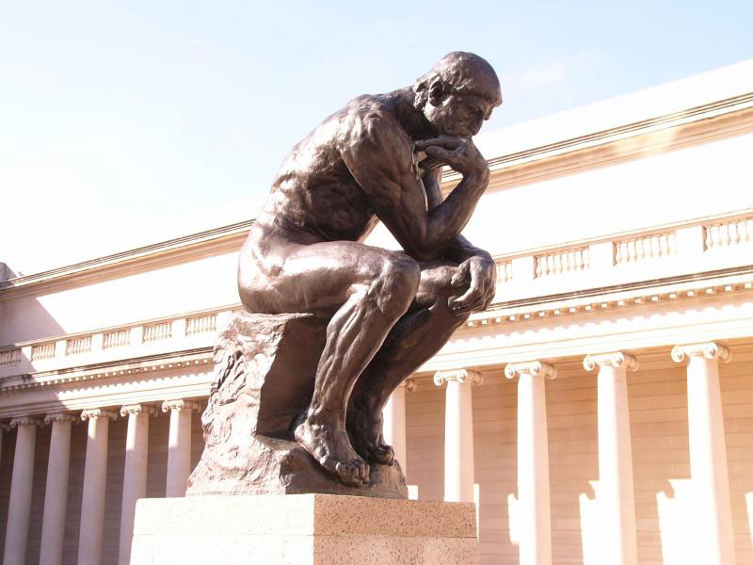
Sabiduría humana (1 Corintios 2:1-8)

Slide 6
Sabiduría humana (1 Corintios 2:1-8)
"Así que, hermanos, cuando fui a vosotros para anunciaros el testimonio de Dios, no fui con excelencia de palabras o de sabiduría. Pues me propuse no saber entre vosotros cosa alguna sino a Jesucristo, y a éste crucificado. Y estuve entre vosotros con debilidad, y mucho temor y temblor..."

Slide 7
Sabiduría humana (1 Corintios 2:1-8)
"...y ni mi palabra ni mi predicación fue con palabras persuasivas de humana sabiduría, sino con demostración del Espíritu y de poder, para que vuestra fe no esté fundada en la sabiduría de los hombres, sino en el poder de Dios. Sin embargo, hablamos sabiduría entre los que han alcanzado madurez; y sabiduría, no de este siglo, ni de los príncipes de este siglo, que perecen..."

Slide 8
Sabiduría humana (1 Corintios 2:1-8)
"... Mas hablamos sabiduría de Dios en misterio, la sabiduría oculta, la cual Dios predestinó antes de los siglos para nuestra gloria, la que ninguno de los príncipes de este siglo conoció; porque si la hubieran conocido, nunca habrían crucificado al Señor de gloria."

Slide 9
Sabiduría humana (1 Corintios 2:1-8)
El mensaje de Cristo no es una ideología más (2:1–4).
  Los filósofos griegos empleaban palabras grandilocuentes, expresiones refinadas y argumentos lógicos.
  Entre más complicados suenan, más se impresiona la gente, aunque no entiendan lo que se está diciendo. (Porter)

Slide 10
Sabiduría humana (1 Corintios 2:1-8)
El mensaje de Cristo no es una ideología más (2:1–4).
  Pablo estaba interesado en que comprendieran la verdad del evangelio a pesar de su simplicidad.
  No buscaba impresionar a sus oyentes. Sólo se preocupaba de que la gente le entendiera. (Porter)

Slide 11
Sabiduría humana (1 Corintios 2:1-8)
El mensaje de Cristo se basa en el poder de Dios (2:5).
  Pablo quería que su fe se fundara en el poder divino, no en su predicación.
  El Padre Celestial tendría que convencerlos de la verdad del mensaje, no la elocuencia de quien lo exponía. (Porter)

Slide 12
Sabiduría humana (1 Corintios 2:1-8)
Diferentes clases de instrucción cristiana
  (i) Kêrygma –el anuncio de un heraldo del rey, el anuncio de los hechos fundamentales del Evangelio; es decir, de la vida, muerte, resurrección y segunda venida de Jesús.
  (ii) Didajê – enseñanza, la explicación de los hechos que ya se habían anunciado. Era la segunda etapa para los que habían recibido el kêrygma. (Barclay)

Slide 13
Sabiduría humana (1 Corintios 2:1-8)
Diferentes clases de instrucción cristiana
  La instrucción cristiana no se limita a enseñar los hechos, sino que pasa a explicar su significado.
  Pablo dice que eso se hace entre los que son téleioi.
  Téleios tiene un sentido físico: describe al animal o a la persona que ha llegado a su pleno desarrollo físico; pero tiene también un sentido intelectual. (Barclay)

Slide 14
Sabiduría humana (1 Corintios 2:1-8)
Diferentes clases de instrucción cristiana
  Pitágoras dividía a sus discípulos en «bebés» y téleioi. Es decir, que describe a la persona que tiene madurez como estudiante, y es el sentido que tiene aquí.
  No es que Pablo sugiera una diferencia de clases entre los cristianos; se trata de las diferentes etapas en que se encuentran. (Barclay)

Slide 15
Sabiduría humana (1 Corintios 2:1-8)
«Mas hablamos sabiduría de Dios en misterio».
  mystêrion – algo cuyo significado les está escondido a los que no han sido iniciados, pero claro como el agua a los que sí.
  Esta enseñanza más adelantada no es el producto de la actividad intelectual humana, sino que es don de Dios, y que nos ha venido con Jesucristo. (Barclay)

Slide 16

Sabiduría de Dios (1 Corintios 2:9-11)

Slide 17
Sabiduría de Dios (1 Corintios 2:9-11)
"Antes bien, como está escrito: Cosas que ojo no vio, ni oído oyó, Ni han subido en corazón de hombre, Son las que Dios ha preparado para los que le aman. Pero Dios nos las reveló a nosotros por el Espíritu; porque el Espíritu todo lo escudriña, aun lo profundo de Dios..."

Slide 18
Sabiduría de Dios (1 Corintios 2:9-11)
"...Porque ¿quién de los hombres sabe las cosas del hombre, sino el espíritu del hombre que está en él? Así tampoco nadie conoció las cosas de Dios, sino el Espíritu de Dios."

Slide 19
Sabiduría de Dios (1 Corintios 2:9-11)
(v. 9) “cosas que ojo no vio ni oído oyó” (Isaías 64:4)
  Las bendiciones últimas de Dios son para los que lo aman.
  Entre los corintios habría quienes basaban las bendiciones de Dios sobre el conocimiento.
  Las bendiciones divinas inimaginables (pero ya provistas en la cruz) son para los que fundan su relación con él por medio del amor, no por el conocimiento (gnosis¹¹⁰⁸). (Fricke et al)

Slide 20
Sabiduría de Dios (1 Corintios 2:9-11)
(v. 10) El origen de lo incognoscible para el hombre es el Espíritu de Dios.
  Únicamente el Espíritu de Dios puede conocer a Dios en sí mismo.
  Los amantes del conocimiento humano creían que podían averiguar cualquier cosa por medio de la investigación y la lógica.
  Los gnósticos creían que podían descubrir los secretos más recónditos de Dios por su intelecto. (Fricke et al)

Slide 21
Sabiduría de Dios (1 Corintios 2:9-11)
(v. 11) Analogía entre el espíritu interior del hombre y el Espíritu de Dios.
  Solamente el Espíritu de Dios es el único que puede conocer cabalmente los pensamientos y el ser de Dios.
  “cosas profundas” – revelación del propósito y el carácter de Dios.
  La asimilación de esta revelación de parte de los creyentes sólo obedece a la obra del Espíritu. (Fricke et al)

Slide 22

Discernir la diferencia (1 Corintios 2:12-16)
Sabiduría de Dios
Sabiduría humana

Slide 23
Discernir la diferencia (1 Corintios 2:12-16)
"Y nosotros no hemos recibido el espíritu del mundo, sino el Espíritu que proviene de Dios, para que sepamos lo que Dios nos ha concedido, lo cual también hablamos, no con palabras enseñadas por sabiduría humana, sino con las que enseña el Espíritu, acomodando lo espiritual a lo espiritual..."

Slide 24
Discernir la diferencia (1 Corintios 2:12-16)
"...Pero el hombre natural no percibe las cosas que son del Espíritu de Dios, porque para él son locura, y no las puede entender, porque se han de discernir espiritualmente. En cambio el espiritual juzga todas las cosas; pero él no es juzgado de nadie. Porque ¿quién conoció la mente del Señor? ¿Quién le instruirá? Mas nosotros tenemos la mente de Cristo."

Slide 25
Discernir la diferencia (1 Corintios 2:12-16)
Sólo el Paracleto puede revelar la sabiduría divina y es el que nos da discernimiento espiritual (2:12–13).
Quienes logran enseñar bien es porque por su poder comprenden el propósito eterno de Dios, el cual no está al alcance del hombre natural (2:14–16). (Porter)

Slide 26
Discernir la diferencia (1 Corintios 2:12-16)
La única manera en que podemos profundizar en las Sagradas Escrituras es conociendo personalmente a su autor, pero el que no está en comunión con él, aunque sepa mucho acerca de Dios y su Palabra, no puede discernir la verdad. (Porter)

Slide 27
Aplicaciones
Podemos confiar que el Espíritu Santo nos ayudará a vivir más allá de nosotros mismos.
Es de suma importancia – crucial – el buscar la sabiduría de Dios para todos los asuntos de nuestra vida.

Slide 28

Recursos
  Barclay, William. Comentario Al Nuevo Testamento. Barcelona, España: Editorial CLIE, 2006.
  Douglas, J.D. Nuevo Diccionario Bíblico : Primera Edición. Miami: Sociedades Bı́blicas Unidas, 2000.
  Fernández, Óscar J. et al. Eds. Estudios Bíblicos Lifeway para Adultos. Vol. 12, Núm. 4. Nashville, TN: Lifeway Church Resources, 2013. 78-87.
  Fricke, Roberto, Gustavo Sánchez, César Caruachı́n, Thomas W. Hill, y Edgar Baldeón. Comentario Bı́blico Mundo Hispano 1 Y 2 Corintios, 1. ed. El Paso, TX: Editorial Mundo Hispano, 2003.
  Lockward, Alfonso. Nuevo Diccionario De La Biblia. Miami: Editorial Unilit, 2003.
  Porter, Rafael. Estudios Bı́blicos ELA: Sólo Faltaba El Amor (1ra Corintios) (Puebla, Pue., México: Ediciones Las Américas, A. C., 2005.
Reina Valera Revisada (1960). Miami: Sociedades Bíblicas Unidas, 1998.
Vine, W.E. Vine Diccionario Expositivo De Palabras Del Antiguo Y Del Nuevo Testamento Exhaustivo, electronic ed. Nashville: Editorial Caribe, 2000, c1999.
http://www.dsmedia.org/resources/illustrations/sweet-publishing/ (imágenes bíblicas).

Slide 29

Próximo Estudio Dominical
3er Trimestre/Tema 2: Vivir más allá de nosotros mismos
“Seguros”
28 de julio de 2013
Leer y meditar en:
(Romanos 8:14-17; 2 Corintios 5:1-5; Efesios 13:13-14)

Slide 30


